Slide 1
Ανοσολογία (Ε)
Ανοικτά Ακαδημαϊκά Μαθήματα στο ΤΕΙ Αθήνας
Ενότητα 7: Kυτταρομετρία ροής
Πέτρος Καρκαλούσος
Τμήμα Ιατρικών Εργαστηρίων
Το περιεχόμενο του μαθήματος διατίθεται με άδεια Creative Commons εκτός και αν αναφέρεται διαφορετικά | Το έργο υλοποιείται στο πλαίσιο του Επιχειρησιακού Προγράμματος «Εκπαίδευση και Δια Βίου Μάθηση» και συγχρηματοδοτείται από την Ευρωπαϊκή Ένωση (Ευρωπαϊκό Κοινωνικό Ταμείο) και από εθνικούς πόρους.

Slide 2
Τι είναι η κυτταρομετρία ροής
Η ποιοτική και ποσοτική μέτρηση κυττάρων, βιομορίων
και κυτταρικών συστατικών
Ιδιότητες | Ουσίες
Κυτταρική διάμετρος | DNA
Κατανομή χρωστικής | πυρηνικά αντιγόνα
Εσωτερική δομή | ένζυμα
Δυναμικό μεμβράνης | πρωτεΐνες
Πυρηνική διάμετρος | RNA
Εμβαδόν επιφάνειας | Oρμόνες
Όγκος | Αντιγόνα επιφανείας

Slide 3
Κατηγορίες κυτταρομετρίας ροής
Κυτταρομετρία ροής (flow cytarometry)
Τα κύτταρα υπό μορφή εναιωρήματος, ρέουν ένα-ένα από μία ευαίσθητη ηλεκτρονικά περιοχή, όπου γίνεται η μέτρηση τους με ρυθμό μερικές χιλιάδες το δευτερόλεπτο.
Κυτταρομετρία αναλύσεως εικόνας (image cytometry)
Τα κύτταρα εμφανίζονται όπως στο πεδίο του οπτικού μικροσκοπίου, ακίνητα σε ένα επίχρισμα.
Κυτταροδιαχωρισμός ροής (flow sorting)
Τα μεμονωμένα κύτταρο, οργανίδια κ.λ.π. που προσδιορίστηκαν από την κυτταρομετρία ροής απομονώνονται και απομακρύνονται χωριστά από τα υπόλοιπα.

Slide 4
Που χρησιμοποιείται η κυτταρομετρία ροής;
Στην αιματολογία. Π.χ. προσδιορισμός λευχαιμιών.
Στην κυτταρολογία. Π.χ. προσδιορισμών κυττάρων και ιών όπως HPV.
Στην ιολογία. Π.χ. προσδιορισμός κυττάρων που πλήττονται από ιούς όπως ο προσδιορισμός Τ4/Τ8 στο AIDS.
Στην ανοσολογία. Π.χ. προσδιορισμός ανοσοφαινότυπου και διαφόρων κυτταρικών αντιγόνων.
Στην βιοχημεία. Π.χ. προσδιορισμών ορμονών, κυτταρικών δεικτών.

Slide 5
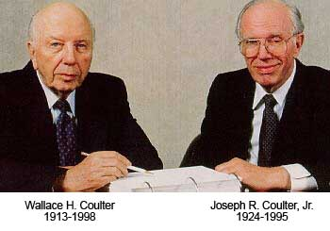
Oι αδερφοί Coulter

Slide 6
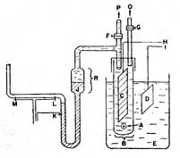
Σχηματική αναπαράσταση της ιδέας των Coulter

Slide 7
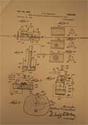
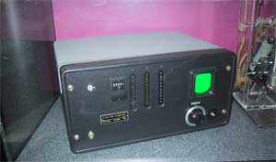
Οι πρώτες συσκευές Coulter
H πρώτη συσκευή κυτταρομετρίας ροής από τους αδερφούς Coulter
H πρώτη πατέντα των αδερφών Coulter

Slide 8
Κυτταρομετρία ροής
1. Ηλεκτρικές μέθοδοι
Είσοδος
Σταθερό ρεύμα
Εναλλασσόμενο ρεύμα
2. Οπτικές μέθοδοι
Σκέδαση
Απορρόφηση
Φθορισμός
Έξοδος
Notes:
7
First of all, I will give a short description of the technology of the hematology analyzers. As you probably know the hematology analyzers use the technologies of cytarometry. Mostly they measure cells by using electrical and optical techniques. Both are implemented inside the flow chamber, a small tube which allows only one cell to pass through each time.

Slide 9
Ηλεκτρικές μέθοδοι
Direct Current (DC)
V = I x R
Κυψελίδα ροής
Notes:
8
Lets see how the electrical methods work. Imagine that we see the interior of the flow chamber. When a cell passes through the flow chamber, the steady electrical circuit inside it, stops by two different ways.
When the current (direct) is steady, the electrons cannot pass through the protoplasm of the cell. In that case the analyzer estimates the volume of the cell from the total electrical resistance of the cell.

Slide 10
Ηλεκτρικές μέθοδοι
Radio Frequency (RF)
V = I x Z
Κυψελίδα ροής
Notes:
9
When the electrical circuit works with alternating current (radio frequency) then the electrons pass through the protoplasm of the cell but not though the core or the granules of the leucocytes. In that case the analyzer estimates the protoplasmatic content of the cell. Αγωγιμότητα: conductivity

Slide 11
Οπτικές μέθοδοι
Φωτο-ανιχνευτές
Σκέδαση
5 - 15º
2 - 3º
5 - 15º
Κυψελίδα ροής
Notes:
10
The analyzer confirms the estimation of the content and the shape of the blood cells by various methods. One of these are the “Optical Methods”. In that case a laser beam heats the cell inside the flow chamber. Then the cell, because of its size, scatters the light by producing new light beams towards many directions. These directions depend on the content of the cell. The cells with large cores and granules scatter the light away from the straight line. The directions of the scattered light are depended on the shape of the cells, especially of its surface. Properly situated photo-detectors accept the scattered beams and make the proper calculations.

Slide 12
Φθορισμός
Φωτοανιχνευτής
FITC
Διεγείρουσα ακτινοβολία
Εκπεμπόμενη ακτινοβολία
Κυψελίδα ροής

Slide 13
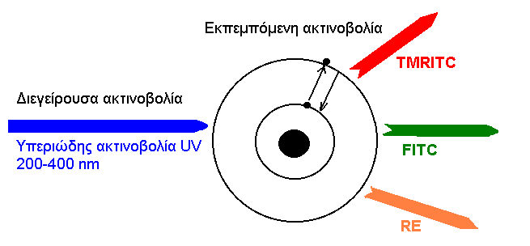
To φαινόμενο του φθορισμού

Slide 14
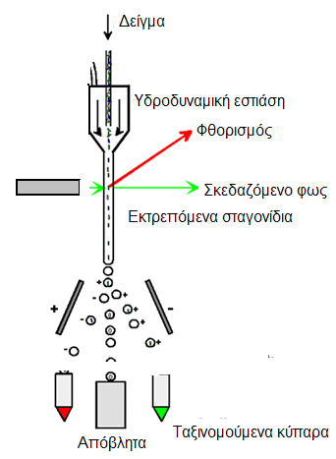
H υδροδυναμική εστίαση

Slide 15
Προσδιορισμός αντιγόνων – πρωτεϊνών σε σφαιρίδια
Με την κυτταρομετρία ροής μπορούμε να προσδιορίσουμε ποιοτικά και ποσοτικά και μακρομοριακές ουσίες όπως DNA, RNA, ορμόνες, πρωτεΐνες.
Με την τεχνολογία αυτή έχουν ανιχνευθεί αντισώματα anti-HLA που έχουν εφαρμογή στις μεταμοσχεύσεις, κυήσεις και τον έλεγχο πατρότητας, αντιγόνα επιφανείας CD₄, CD₈ και άλλα.

Slide 16
Ποσοτικός φθορισμός QFCM (Quantitative Flow Cytometry)
Η ένταση του φθορισμού είναι ανάλογη με τον αριθμό των φθοριζόντων αντισωμάτων στην επιφάνεια του κυττάρου.
Η ένταση φθορισμού των δειγμάτων συγκρίνεται με την ένταση φθορισμού δειγμάτων αναφοράς (standards).
Μονάδες μέτρησης της ποσοτικοποίησης του φθορισμού
ABC Antibody Binding Capacity - χωρητικότητα σύνδεσης αντισώματος
MESF Μolecules Equivalent Soluble Fluorescin – ισοδύναμα μόρια διαλυτής φλουορεσκείνης).

Slide 17
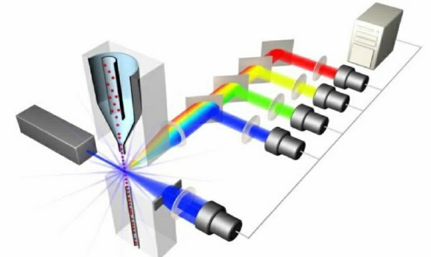
Σχηματική αναπαράσταση κυτταρομετρητή ροής

Slide 18
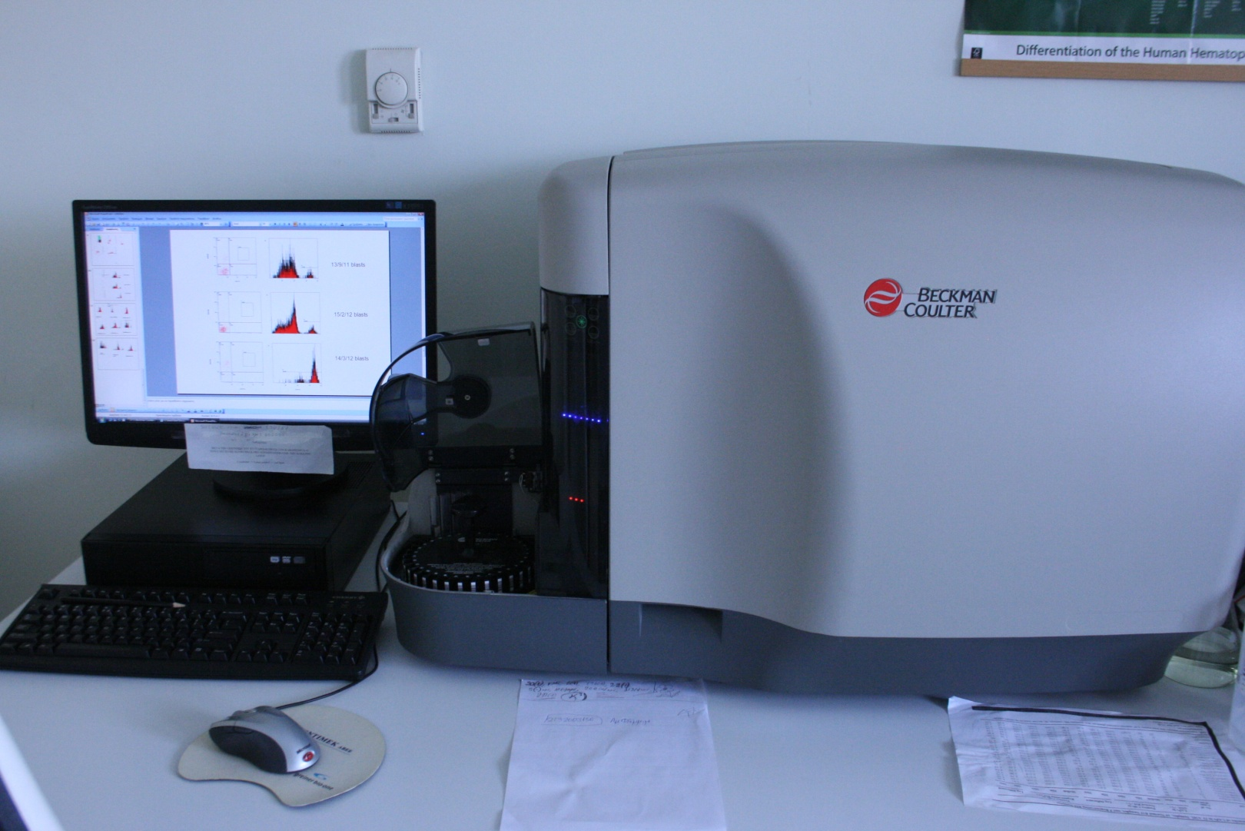
Σύγχρονος κυτταρομετρητής

Slide 19
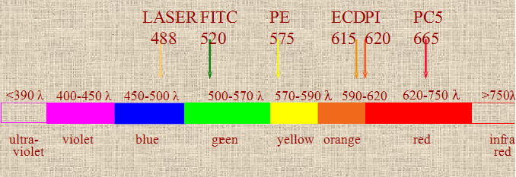
Φθορίζουσες ουσίες

Slide 20
Φθορίζουσες χρωστικές για τη μέτρηση διαφόρων συστατικών
Πρωτεΐνες: FITC, RE, ΤΜRITC, PerCP (Eridinin Chlorophyll Protein).
Νουκλεϊνικά οξέα: PI (Propidium Iodile)
EB (Ethidium Bromide)
AO (Acridine Orange).
Φορτίο κυτταρικής μεμβράνης: diOC5.
Λιπίδια: Nile Red.
Συγκέντρωση ιόντων Ca+2: indo-1

Slide 21
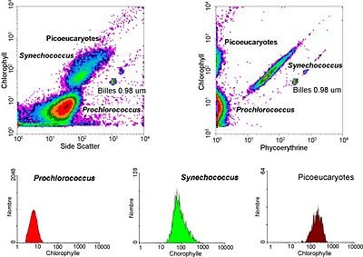
Απεικονίσεις αποτελεσμάτων στη κυτταρομετρία ροής

Slide 22
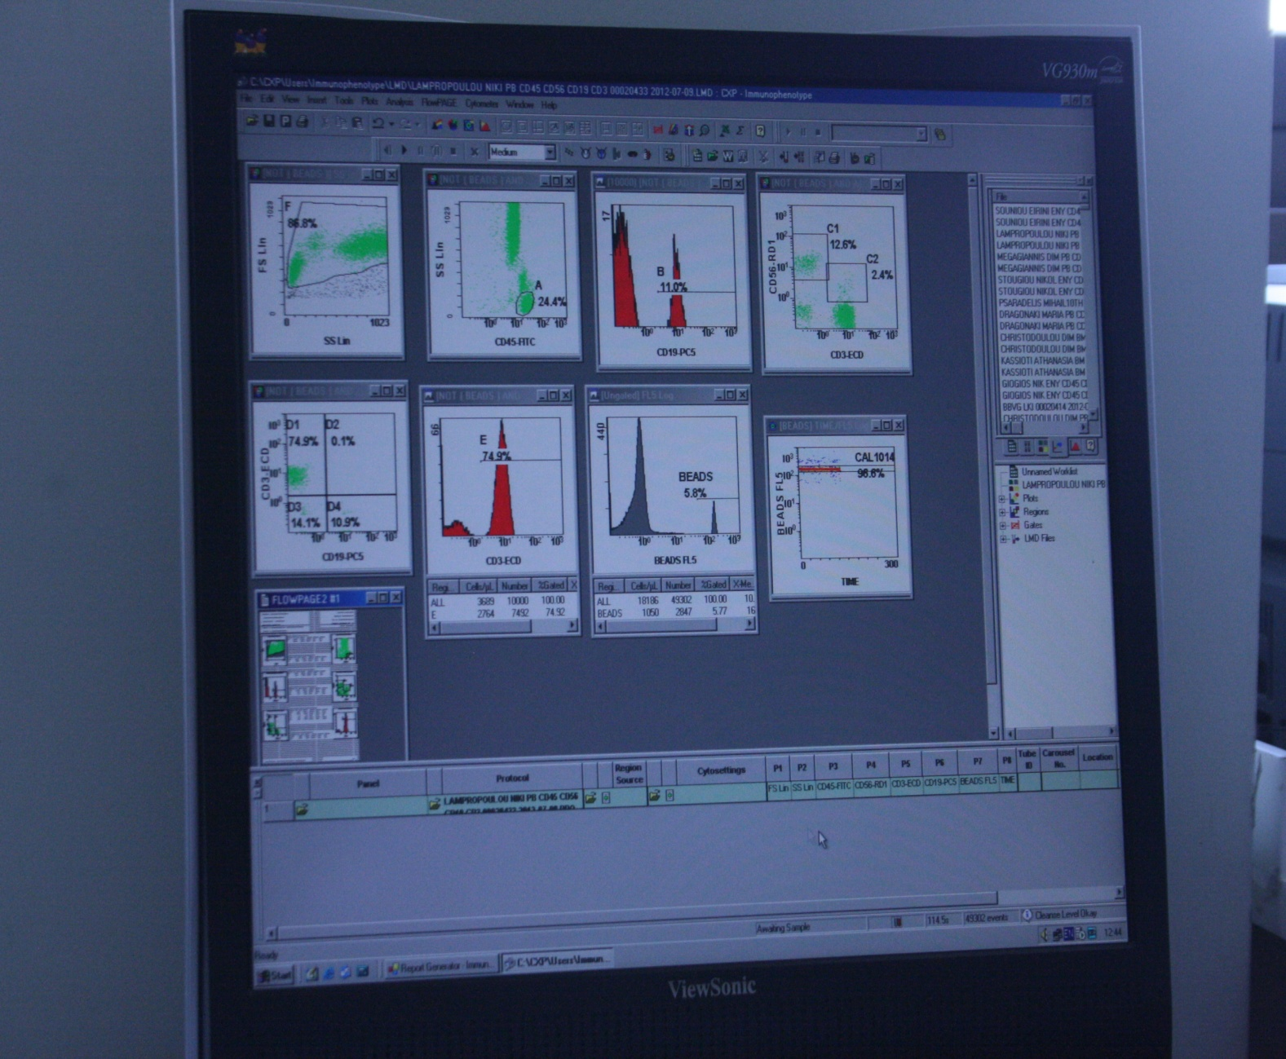
Απεικόνιση αποτελεσμάτων κυτταρομετρίας ροής

Slide 23
Ισομετρικό διάγραμμα (isometric plot)
Χρησιμοποιείται όταν υπάρχουν δύο μέθοδοι μέτρησης

Slide 24
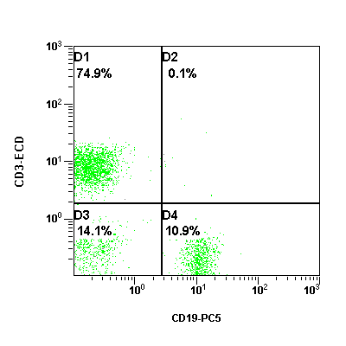
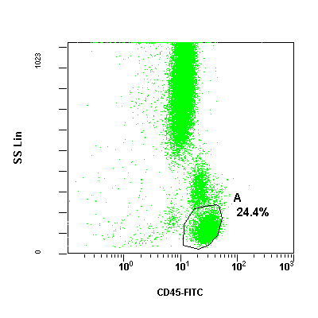
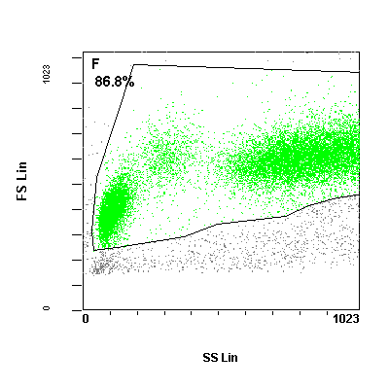
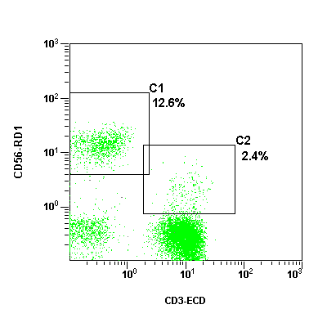
Αποτελέσματα κυτταρομετρίας ροής

Slide 25
Πολύεδρο διάγραμμα – Diamond plot
Εμφανίζεται όταν συνυπάρχουν πολλοί τρόποι μέτρησης

Slide 26
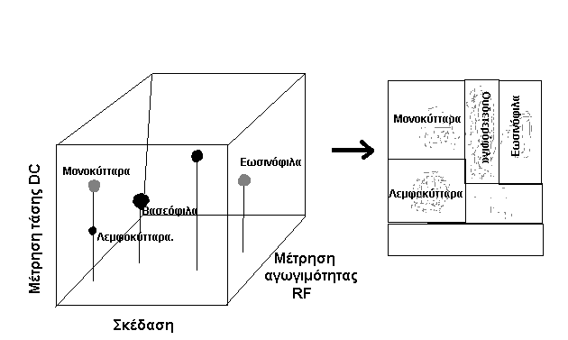
Μετατροπή τρισδιάστατου σε δισδιάστατο διάγραμμα

Slide 27
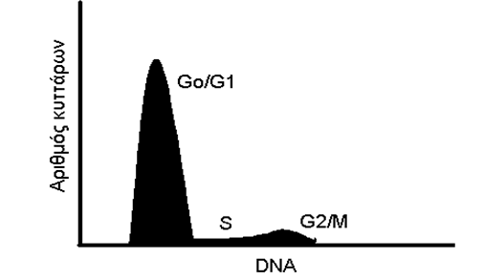
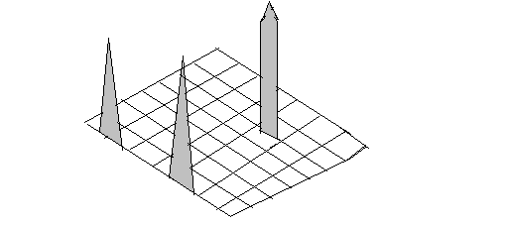
Ιστόγραμμα έντασης φθορισμού
Ιστόγραμμα μιας μεθόδου - τριών μεθόδων

Slide 28
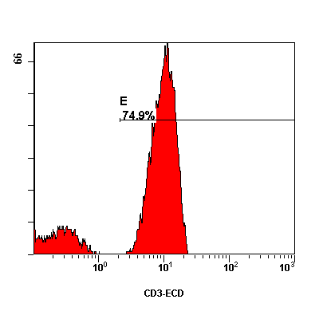
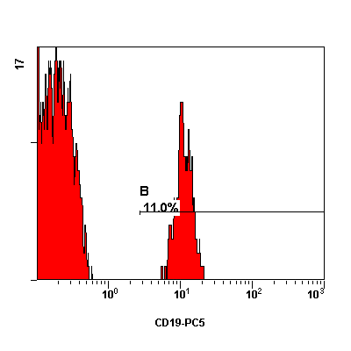
Πραγματικά ιστογράμματα ποσοτικής μέτρησης πληθυσμών

Slide 29
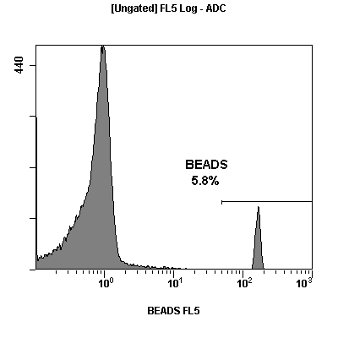
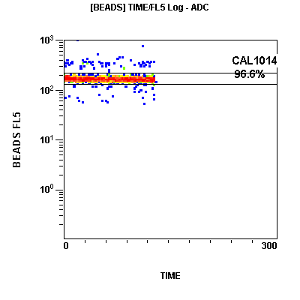
Βαθμονόμηση κυτταρομετρητών ροής
Πραγματοποιείται με μπίλιες (συγκεκριμένου αριθμού)
μαρκαρισμένες με χρωστικές

Slide 30
Τέλος Ενότητας

Slide 31
Σημειώματα

Slide 32
Σημείωμα Αναφοράς
Copyright Τεχνολογικό Εκπαιδευτικό Ίδρυμα Αθήνας, Πέτρος Καρκαλούσος 2014. Πέτρος Καρκαλούσος. «Ανοσολογία (Ε). Ενότητα 7: Kυτταρομετρία». Έκδοση: 1.0. Αθήνα 2014. Διαθέσιμο από τη δικτυακή διεύθυνση: ocp.teiath.gr.

Slide 33
Σημείωμα Αδειοδότησης
Το παρόν υλικό διατίθεται με τους όρους της άδειας χρήσης Creative Commons Αναφορά, Μη Εμπορική Χρήση Παρόμοια Διανομή 4.0 [1] ή μεταγενέστερη, Διεθνής Έκδοση. Εξαιρούνται τα αυτοτελή έργα τρίτων π.χ. φωτογραφίες, διαγράμματα κ.λ.π., τα οποία εμπεριέχονται σε αυτό. Οι όροι χρήσης των έργων τρίτων επεξηγούνται στη διαφάνεια «Επεξήγηση όρων χρήσης έργων τρίτων».
Τα έργα για τα οποία έχει ζητηθεί άδεια αναφέρονται στο «Σημείωμα Χρήσης Έργων Τρίτων».
[1] http://creativecommons.org/licenses/by-nc-sa/4.0/
Ως Μη Εμπορική ορίζεται η χρήση:
που δεν περιλαμβάνει άμεσο ή έμμεσο οικονομικό όφελος από την χρήση του έργου, για το διανομέα του έργου και αδειοδόχο
που δεν περιλαμβάνει οικονομική συναλλαγή ως προϋπόθεση για τη χρήση ή πρόσβαση στο έργο
που δεν προσπορίζει στο διανομέα του έργου και αδειοδόχο έμμεσο οικονομικό όφελος (π.χ. διαφημίσεις) από την προβολή του έργου σε διαδικτυακό τόπο
Ο δικαιούχος μπορεί να παρέχει στον αδειοδόχο ξεχωριστή άδεια να χρησιμοποιεί το έργο για εμπορική χρήση, εφόσον αυτό του ζητηθεί.

Slide 34
Επεξήγηση όρων χρήσης έργων τρίτων
©
Δεν επιτρέπεται η επαναχρησιμοποίηση του έργου, παρά μόνο εάν ζητηθεί εκ νέου άδεια από το δημιουργό.
διαθέσιμο με άδεια CC-BY
Επιτρέπεται η επαναχρησιμοποίηση του έργου και η δημιουργία παραγώγων αυτού με απλή αναφορά του δημιουργού.
διαθέσιμο με άδεια CC-BY-SA
Επιτρέπεται η επαναχρησιμοποίηση του έργου με αναφορά του δημιουργού, και διάθεση του έργου ή του παράγωγου αυτού με την ίδια άδεια.
διαθέσιμο με άδεια CC-BY-ND
Επιτρέπεται η επαναχρησιμοποίηση του έργου με αναφορά του δημιουργού.
Δεν επιτρέπεται η δημιουργία παραγώγων του έργου.
διαθέσιμο με άδεια CC-BY-NC
Επιτρέπεται η επαναχρησιμοποίηση του έργου με αναφορά του δημιουργού.
Δεν επιτρέπεται η εμπορική χρήση του έργου.
διαθέσιμο με άδεια CC-BY-NC-SA
Επιτρέπεται η επαναχρησιμοποίηση του έργου με αναφορά του δημιουργού
και διάθεση του έργου ή του παράγωγου αυτού με την ίδια άδεια.
Δεν επιτρέπεται η εμπορική χρήση του έργου.
διαθέσιμο με άδεια CC-BY-NC-ND
Επιτρέπεται η επαναχρησιμοποίηση του έργου με αναφορά του δημιουργού.
Δεν επιτρέπεται η εμπορική χρήση του έργου και η δημιουργία παραγώγων του.
διαθέσιμο με άδεια
CC0 Public Domain
Επιτρέπεται η επαναχρησιμοποίηση του έργου, η δημιουργία παραγώγων αυτού και η εμπορική του χρήση, χωρίς αναφορά του δημιουργού.
διαθέσιμο ως κοινό κτήμα
Επιτρέπεται η επαναχρησιμοποίηση του έργου, η δημιουργία παραγώγων αυτού και η εμπορική του χρήση, χωρίς αναφορά του δημιουργού.
χωρίς σήμανση
Συνήθως δεν επιτρέπεται η επαναχρησιμοποίηση του έργου.

Slide 35
Διατήρηση Σημειωμάτων
Οποιαδήποτε αναπαραγωγή ή διασκευή του υλικού θα πρέπει να συμπεριλαμβάνει:
το Σημείωμα Αναφοράς
το Σημείωμα Αδειοδότησης
τη δήλωση Διατήρησης Σημειωμάτων
το Σημείωμα Χρήσης Έργων Τρίτων (εφόσον υπάρχει)
μαζί με τους συνοδευόμενους υπερσυνδέσμους.

Slide 36
Χρηματοδότηση
Το παρόν εκπαιδευτικό υλικό έχει αναπτυχθεί στo πλαίσιo του εκπαιδευτικού έργου του διδάσκοντα.
Το έργο «Ανοικτά Ακαδημαϊκά Μαθήματα στο ΤΕΙ Αθήνας» έχει χρηματοδοτήσει μόνο την αναδιαμόρφωση του εκπαιδευτικού υλικού.
Το έργο υλοποιείται στο πλαίσιο του Επιχειρησιακού Προγράμματος «Εκπαίδευση και Δια Βίου Μάθηση» και συγχρηματοδοτείται από την Ευρωπαϊκή Ένωση (Ευρωπαϊκό Κοινωνικό Ταμείο) και από εθνικούς πόρους.

